Slide 1
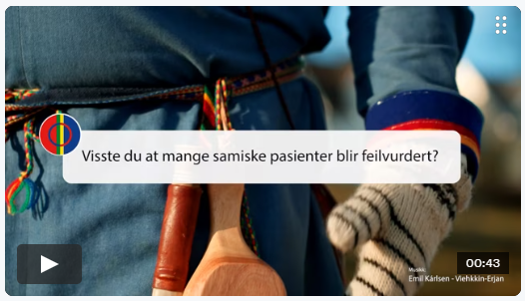
E-læring om samisk språk og kultur til helsepersonell

Slide 2
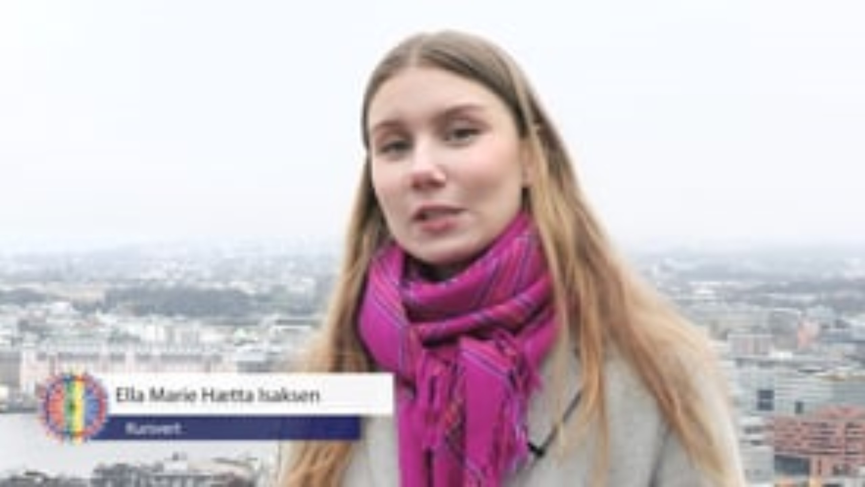

Slide 3
Bli med Ella Marie gjennom denne e-læringen som viser deg hvordan du med enkle grep kan bidra til trygge og tillitsskapende møter med samiske pasienter og pårørende.
Du vil få økt innsikt i samisk språk, kultur, historie og samfunnsforhold.
E-læringen er i to deler, med 15 minutter per del.

Slide 4
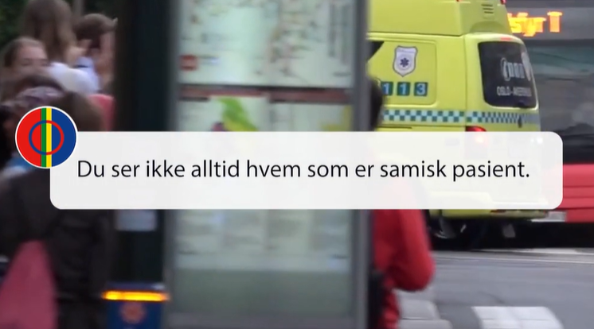
Til refleksjon etter gjennomført kurs
Hva lærte vi?
Hvordan er det for en pasient med samisk bakgrunn å komme til oss?
Erfaringsdeling
Har vi behov for mer opplæring?

Slide 5
Mer informasjon
https://www.helse-nord.no/behandlingssteder/spesialisthelsetjenester-til-den-samiske-befolkningen/e-laring-samisk-sprak-og-kultur/

Slide 6
Takk!
Giitu! (nordsamisk)
Gijtto! (lulesamisk)
Gæjhtoe! (sør-samisk)

